Slide 1

UB for førsteårsstudenter
Utdanningskonferansen 2025 –
Kristian Kjesbu Drøsshaug
Anders Husby Vinghøg
Eystein Gullbekk

Slide 2
Om prosjektet
Prosjektets mål var å skape et lavterskeltilbud fra UB som bidrar til å styrke førsteårsstudentens mestring av studiehverdagen ved UiO
Akademiske ferdigheter
Akademisk tilhørighet
Arbeidsform og organisering
  Studentinvolvering
Prosjektgruppa:
Fredrik Løken
Kristian Drøsshaug
Adesua Omole
Hilde Hem
Eystein Gullbekk

Slide 3
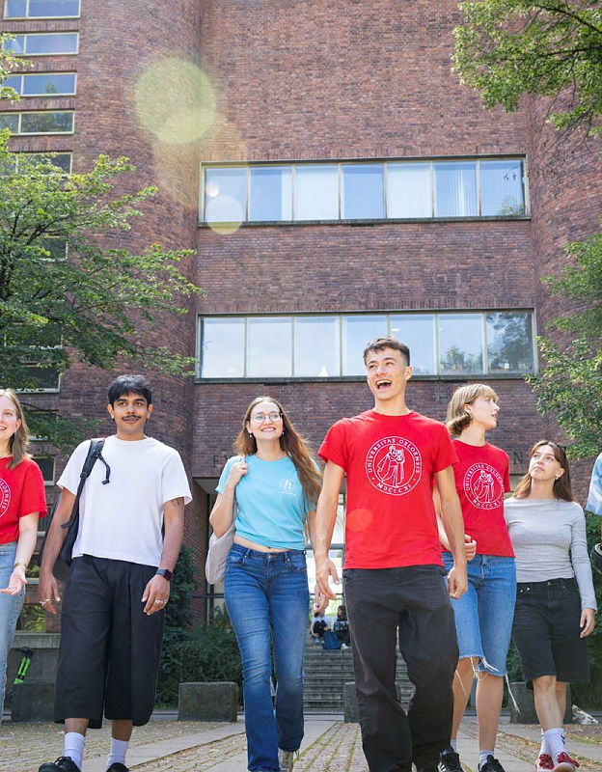
UBs oppdrag
UB skal være «en partner for UiOs enheter og studenter i utviklingen av utdanningskvalitet. UB har særlig ansvar for å tilby ferdighetstrening som styrker studentenes informasjonskompetanse og for å være en ressurs for fagmiljøene på dette feltet […]».
(Kvalitetssystem for utdanningsvirksomheten ved UiO).

Slide 4
Lost in translation
Informasjonskompetanse
  Målbare ferdigheter, teknisk
Information literacy
  dannelse, kritisk og etisk refleksjon, kulturell og sosial praksis, maktstrukturer og demokratisk deltagelse, samfunnsengasjement, faglig læring
Multiliteracy
  UNESCO
  21. century skills
Informasjonskompetanse
er ferdigheter som gjør en person i stand til å identifisere når det er nødvendig å skaffe mer informasjon og til å fremskaffe og bruke denne informasjonen på en effektiv og etisk måte (SNL)
Notes:
Literacy rommer mer enn kompetanse:
Literacy handler ikke bare om ferdigheter, men også om dannelse, kritisk refleksjon og kulturell praksis. Det engelske begrepet har røtter i literacy studies (Warriner, 2023). Dette medfører at vi i sammenheng med IL også vektlegger hvordan mennesker forstår, tolker og bruker informasjon i ulike sosiale kontekster.
Kompetanse antyder målbare ferdigheter. Informasjonskompetanse forbindes ofte med målbare, tekniske ferdigheter som å søke i databaser eller vurdere kilder. Dette kan føre til en instrumentell forståelse, der informasjonskompetanse reduseres til en sjekkliste.
Kritisk og etisk dimensjon tones ned. Information literacy inkluderer ofte kritisk tenkning, etisk bruk av informasjon og samfunnsengasjement. Disse aspektene kan bli underkommunisert når man bruker kompetanse, altså noe som kan læres, testes og måles.
Tap av kulturell og sosial kontekst: Information literacy i internasjonal forskning er tett knyttet til sosiale praksiser, maktstrukturer og demokrati. Den norske oversettelsen kan miste denne relasjonelle og transformative dimensjonen.
Informasjonskompetanse bør derfor handle om dannelse, kritisk og etisk refleksjon, samfunnsengasjement og demokratisk deltagelse, samt muligheten vi som mennesker har til å delta i sosiale praksiser og praksisfellesskap. Dette gjenspeiler seg i internasjonal forskning.

Slide 5
10.000
For førsteårsstudenter
Studieprogrammene
Veiledningstjenester
  Forskerstøtte
  Studiestøtte
  Akademisk skriving
  Verktøy

Slide 6

Prosjektgruppas innsikt – Hvordan har vi jobbet?
Vi har intervjuet studenter på flere av UiOs lokasjoner
Arrangert en rekke workshoper der både studenter, UB-ansatte og andre fra UiO har hatt mulighet til å komme med innspill.
Kontakt med ulike fagmiljøer på UiO

Slide 7
Prosjektgruppas innsikt
Studentene synes det er vanskelig å komme i gang med studiehverdagen mens de opplever at alle andre rundt dem mestrer den
Studentene opplever informasjonstrykket som massivt de første ukene
Erfarer overgang til en kultur og en praksis som skiller seg mye fra VGS
Mengden pensum overveldende
Ønsker arenaer for sosial trygghet og tilhørighet, og for å lære av hverandre og av mer erfarne studenter
Ønsker hjelp til å knekke de akademiske kodene

Slide 8

Hva ønsker studentene?
Ønsket form på tilbud
Ønskede ferdigheter
Korte intro/velkomstkurs
Erfaren student lærer fersk student
Lavterskel tilbud
Kurs/undervisning der de får muligheten til å møte andre studenter og få nye venner
Oppmuntring: «Dette kommer til å gå fint»
Hvordan lese pensum
Studieteknikk
Hvordan skrive gode notater
Hvordan lese og forstå en pensumliste
Hvordan skrive en akademisk oppgave
Stressmestring
KI – trygghet og usikkerhet

Slide 9
Satsing fra UB
Kursmodell
Modulbasert
Korte og fokuserte - 30 minutter
Avgrensede læringsmål
Studentaktiv deltakelse
Holdes av studenter for studenter
Supplere eksisterende opplegg
Involvere studenter i alle ledd
Fleksibel modell

Slide 10
Pilotering
Praktisk om praktikum
  Fagspesifikt
  Studenter på studiet (44)
Komme i gang med skrivingen
  Generelt
  Tverrfaglige studentgruppe (23)
Usikker på KI?
  Generelt
  Studenter på UV (14)
Alle utviklet i samarbeid med og holdt av studenter

Slide 11
Modulen «Praktisk om praktikum»
Ramme: 30-40 min
Introduksjon: Vise tegninger
Del 1: Lese
Del 2: Forme oppgaven
Del 3: Skrive oppgaven
Peke videre til andre aktuelle tilbud

Slide 12
Modulen «Praktisk om praktikum»
  Har vært avholdt to semestre og er blitt en fast del av bibliotekets tilbud
  Evalueringen viser at studentene ønsker tilsvarende tilbud til flere sjangre
  Er i gang med utvikling av ny modul i samarbeid med studenter og faglærere
  Arbeidsmodellen er nå etablert praksis med tanke på utvikling av tilsvarende tilbud

Slide 13
Modulen «Komme i gang»
Læringsmål: Få en strategi for å komme i gang med skrivingen
Ramme: 30 min
Del 1: Orientering
Del 2: Utprøving / studentaktiv del
Del 3: (Re-) Kontekstualisering
Peke videre til andre aktuelle tilbud

Slide 20
Utvalgte tilbakemeldinger
Jeg synes 30 minutter var en veldig overkommelig tid og jeg tror det vil gjøre at flere kommer.
Kurset er kort som gjør at jeg har tid til inne mellom forelesningene.
At de som gi kurset er selv studenter så de er godt kjente med hva vi sliter med
Det var enkelt å forstå, uten noen «store» eller svært akademiske ord, som gjorde det lett å holde fokus, noe vi studenter ofte kan slite litt med…
Jeg liker konseptet og ser for meg å delta på flere kurs om det dukker opp. Veldig nyttig.

Slide 21
Modulen «Komme i gang»
Modulen er nå et etablert tilbud ved Akademisk skrivesenter og ble holdt for første gang denne høsten
Arbeidsmetodikken er etablert praksis
Modul om notattaking er under utvikling, og det er planlagt flere

Slide 22
Modulen «Usikker på KI?»
Læringsmål: Reflektere bedre over forskjell på å bruke KI som støtte og som erstatning for eget arbeid
Ramme: 30 min
Del 1: Orientering
Del 2: Refleksjon/ studentaktiv del
Del 3: (Re-) Kontekstualisering
Peke videre til andre aktuelle tilbud

Slide 29
Utvalgte tilbakemeldinger
Følte at jeg kunne snakke fritt siden de var studenter
Nyttig å reflektere over ulike scenarioer
Nyttig å høre andres synspunkter
Det var spesielt nyttig at jeg ble introdusert til nye ting som for eksempel den Notebook KI greia. Thanks for thatttt!
Veldig flinke!! Fortsett sånn!

Slide 30
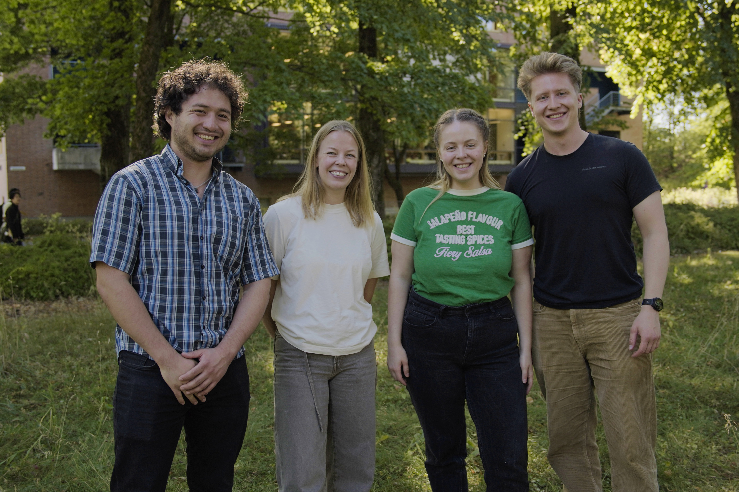

Workshop til bruk av KI i studiene
Celine Langemyr Rostad og
Anders Husby Vinghøg

Slide 31
Læringsutbytte
Etter å ha deltatt i kurset vil du kunne gjøre rede for hva det vil si å bruke KI som støtte i eget arbeid

Slide 32
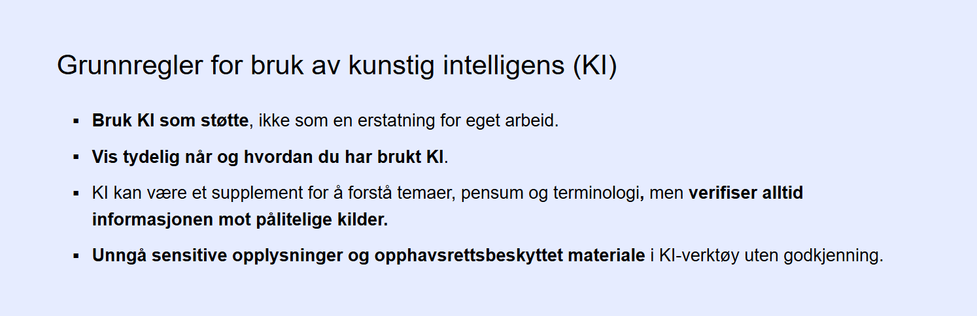
Hva er tillatt på UiO?

Slide 33
Diskusjonsoppgave
Dere skal diskutere ulike caser knyttet til bruk av KI i studiene. Deretter skal dere kategorisere hva som skal til for at bruk av KI blir grønt, gult eller rødt for hver case.
Eksempel:
Du har en tekst om Vygotski på pensum. Du synes den er vanskelig å forstå. Du legger den inn i NotebookLM og ber om en forklaring som en nybegynner kan forstå.
Grønn: Du bruker forklaringen som et utgangspunkt for videre lesning
Gul: Du kopierer forklaringen og bruker deler av det i en presentasjon i seminar
Rød: Du kopierer forklaringen og bruker den i en oppgave

Slide 34
Caser
Hva skal til for at disse casene blir grønne, gule eller røde?
Du skal skrive semesteroppgave i EXPHIL. Du laster opp pensum og oppgavebeskrivelsen i NotebookLM. Du ber om å få en disposisjon basert på disse.
Du skal forberede deg til seminar. Du laster opp pensum til seminaret og får den oppsummert av GPT UiO.
Du skal bruke begrepet stillasbygging i en oppgave. Du ber KI om hjelp til å definere begrepet før du bruker det i oppgaven din.
Du er usikker på hvordan du skal utforme litteraturlisten i oppgaven din. Du legger kildene inn i GPT og ber GPT om å sette dem opp som en korrekt litteraturliste for deg.
Du vil sitere et tekstutdrag fra pensumboken i en oppgave du skriver. Pensumboken er på engelsk. Oppgaven er på norsk. Du ber GPT om å oversette tekstutdraget.
Du mangler 400 ord på en oppgave. Du laster opp utkastet og spør GPT om hva du kan legge til for å fylle ordkravet.
Du er usikker på om oppgaven han har skrevet har en god nok struktur. Tanta di jobber som lærer på et universitet, så du ber henne lese oppgaven din og gi råd.
Du har skrevet en oppgave og mangler bare avslutning. Du laster opp oppgaven din og ber KI om å oppsummere den.

Slide 35

Veien videre
Gradvis oppbygging 2025 – 2026
  Utvikle og pilotere kursmoduler
  Opplæring/innføring i arbeidsmetodikk
Studentundervisere / Faglige ansatte
  Skrivementorer
  Læringsassistentnettverket
  Andre...
30-minuttsmoduler:
  Fleksibilitet
  Generelt / Fagspesifikt
Kvalitetssikring og kommunikasjon
  Årlig/semestervis evaluering
  Design og redesign
  Plattformer
Notes:
Samarbeid med andre parter med læringsassistenter på plass
Opplæring – kompetanseheving
In-house studentundervisere
Eystein Gullbekk – faglig ansvar for satsningen
Kristian Drøsshaug – koordinator for satsningen
Utvikle og pilotere kursmoduler sammen med undervisere på UB
Kom i gang – David Burke
Undervisning i studieteknikk ved HumSam
Student-til-student undervisning
Opplæring og kontinuerlig utvikling
Markedsføring og synliggjøring
Verktøy og plattformer

Slide 36

Takk for oss!
Eystein Gullbekk - eystein.gullbekk@ub.uio.no

